Slide 1
РАЗРАБОТКА WINRT ПРИЛОЖЕНИЙ ДЛЯ WINDOWS 8: РЕАЛЬНЫЙ ОПЫТ
Михаил Галушко
DevRain Solutions
AppClub Odessa

Slide 2
Что такое Windows 8
Desktop apps
WinRT apps
Windows Store

Slide 3
Разработка для Windows 8
WPF
Silverlight
Windows Phone
Web Dev (html/css + js)
C++

Slide 4
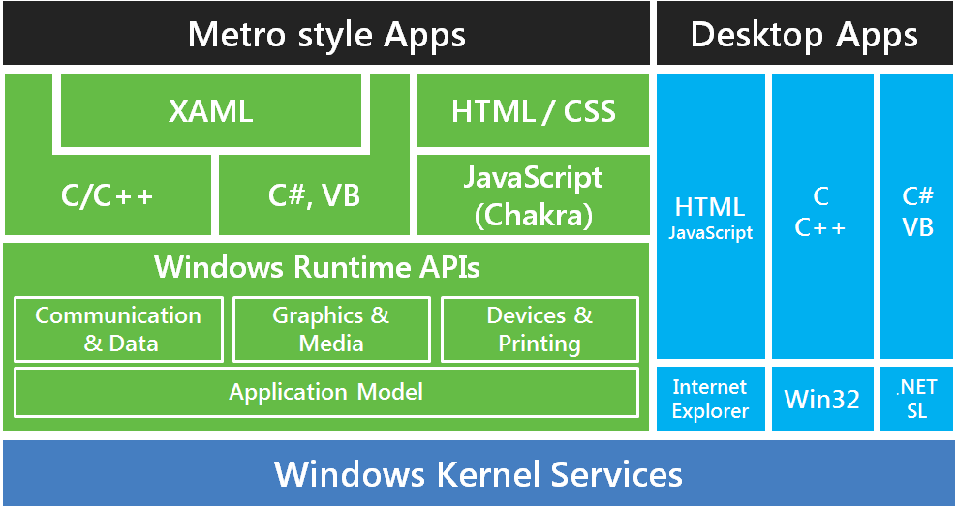
Windows 8

Slide 5
WinRT
Поддержка x86, ARM
Доступен DirectX
Объектно-ориентирован
Взял многое из .NET
Асинхронный

Slide 6
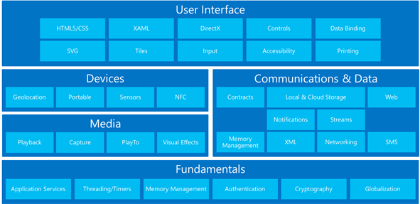
WinRT

Slide 7
WinRT – модель работы приложения
Activated
Suspending
Running
Not Running
Resuming
Suspended
Terminating

Slide 8
«Умная» многозадачность
Приложение работает пока его видит пользователь.
Пользователь не должен замечать, что приложение не работало.
Возможна работа в фоне в ограниченных случаях.

Slide 9
WinRT - изолированность
Application 1
Application 2
Contracts
API
API
OS Core

Slide 10
WinRT - контракты
Search
Share source/target
Settings
File picker
Printing
…

Slide 11
WinRT – работа в фоне
Run method
System
Infrastructure
Register
Event
Application
Not Running
Suspended
Register
Triggers

Slide 12
WinRT – работа в фоне
BackgroundTask, BackgroundDownloader
Интеграция с LockScreen: IM, E-mail
Application

Slide 13
WinRT – хранение данных
Application
LocalFolder
RoamingFolder
TemporaryFolder

Slide 14
WinRT – хранение данных
Настройки (key-value)
Папки и файлы
Сторонние решения: SQLite
Application

Slide 15

Windows Store
Около 7к приложений
ОЧЕНЬ быстрая сертификация, пока☺
Поддержка Trial-режима
In-App purchase
Application

Slide 16
RadControls for Windows 8 (Telerik)
Лучшая библиотека для Win8 / WP7 / WP8
15+ XAML/HTML компонент
$99
http://www.telerik.com/products/windows-8/overview.aspx
Application

Slide 17
Essential Studio for WinRT (Syncfusion)
Стандартный набор компонент +
контролы для работы с Word, Excel, PDF
$99
http://www.syncfusion.com/products/winrt
Application

Slide 18
Metro Elements (Mindscape)
17 видов Chart, DatePicker, TimePicker
Скоро будет +20 компонент
$99
http://www.mindscapehq.com/products/metroelements
Application

Slide 19
Syncfusion Metro Studio
1700+ metro-иконок (PNG/XAML)
Бесплатно
http://www.syncfusion.com/downloads/metrostudio
Application

Slide 20
OpenSource
WinRT XAML Toolkit http://winrtxamltoolkit.codeplex.com/
Callisto
https://github.com/timheuer/callisto
+множество портированных библиотек
Application

Slide 21
Best practices
Читайте гайды Microsoft ☺
Найдите дизайнера
Забудьте про курсив
Application

Slide 22
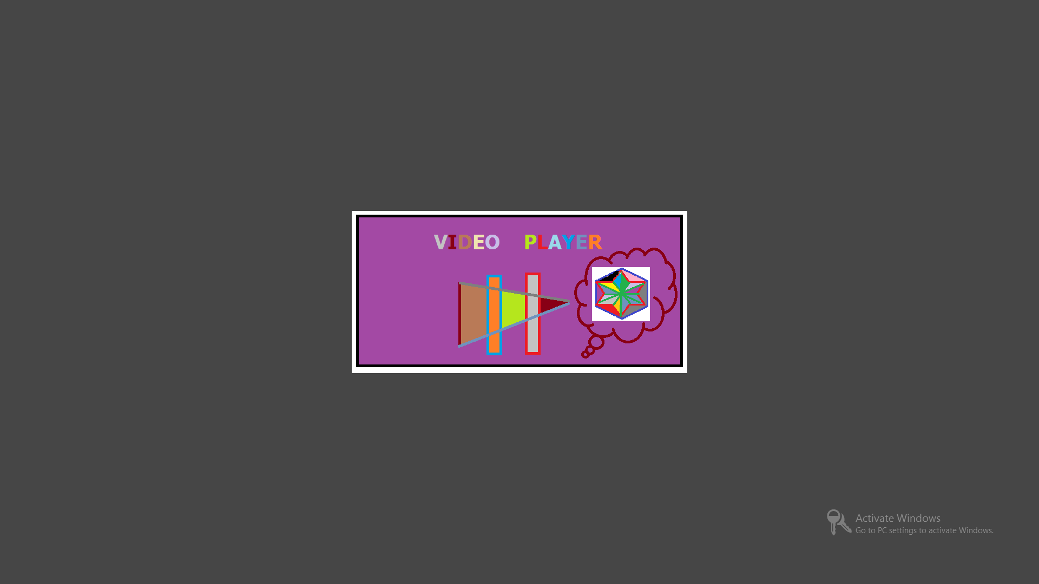
Application

Slide 23
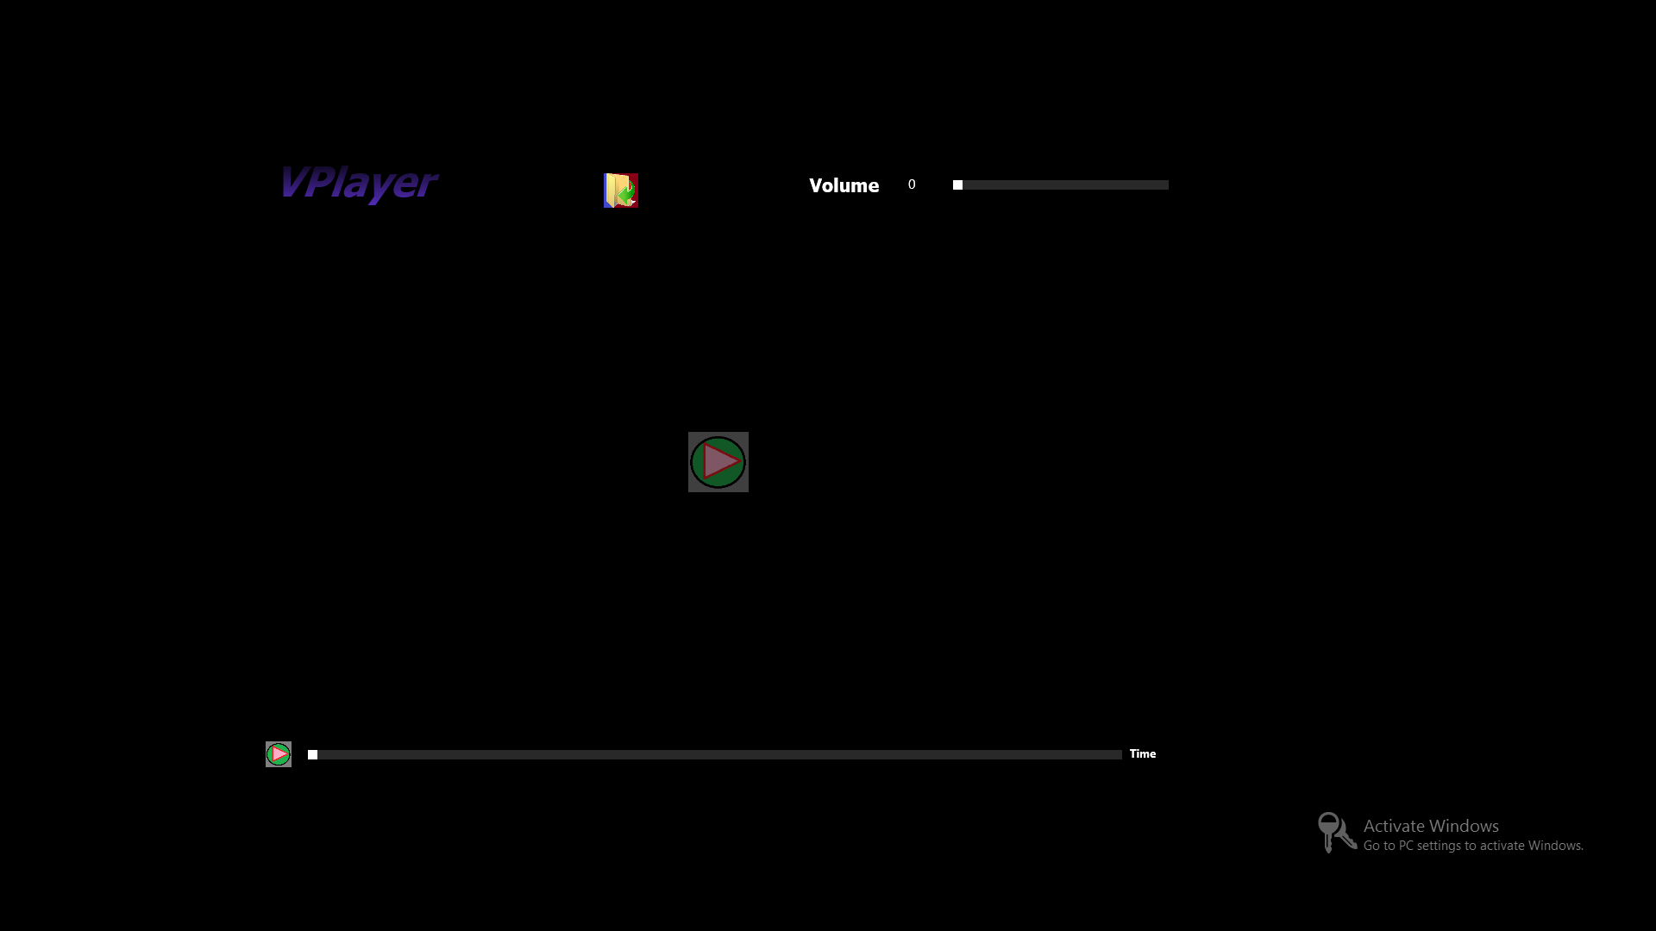
Application

Slide 24
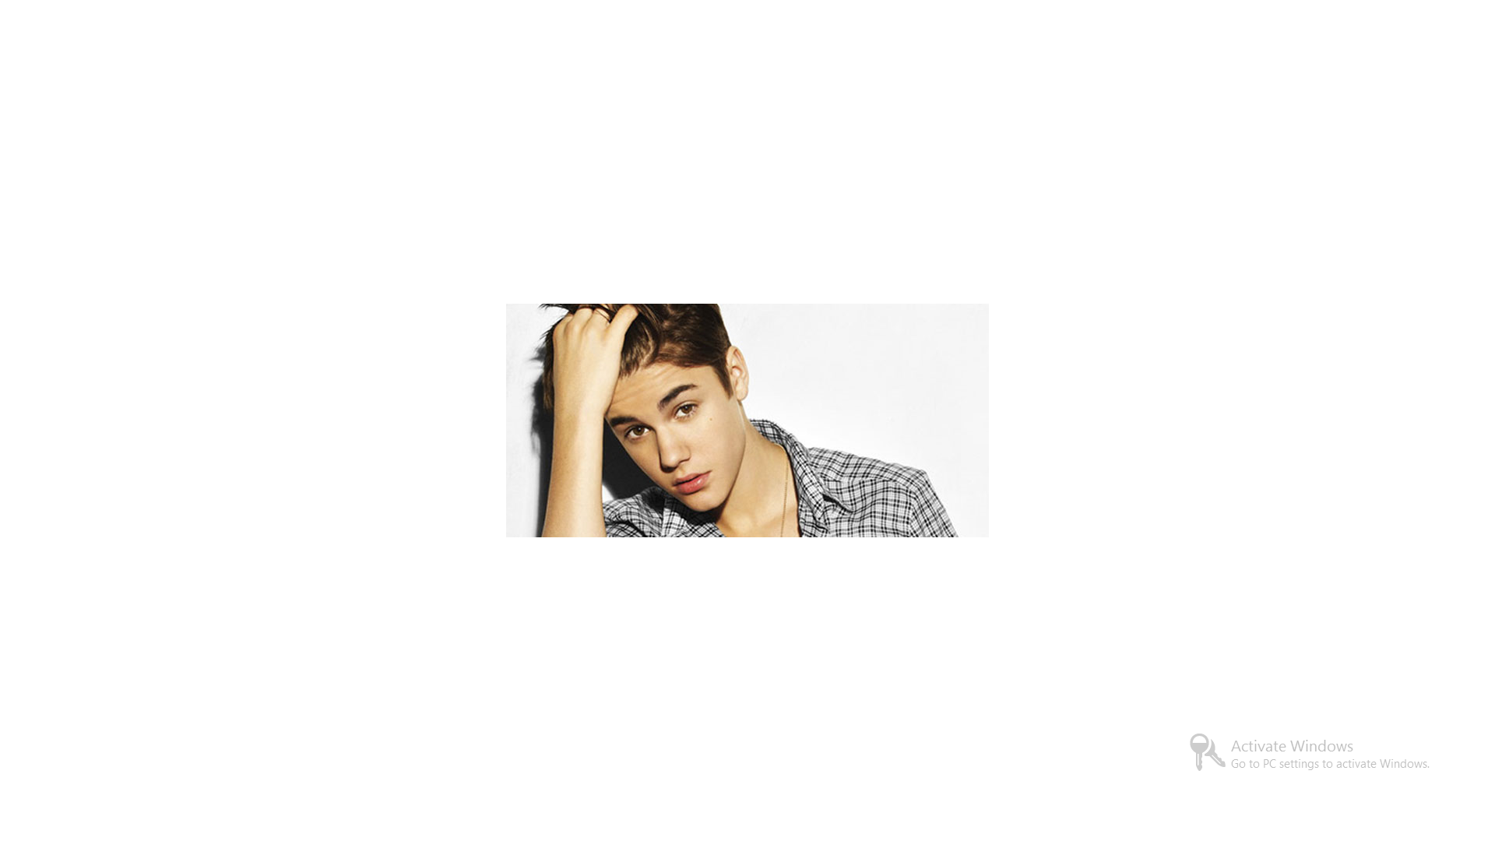
Application

Slide 25
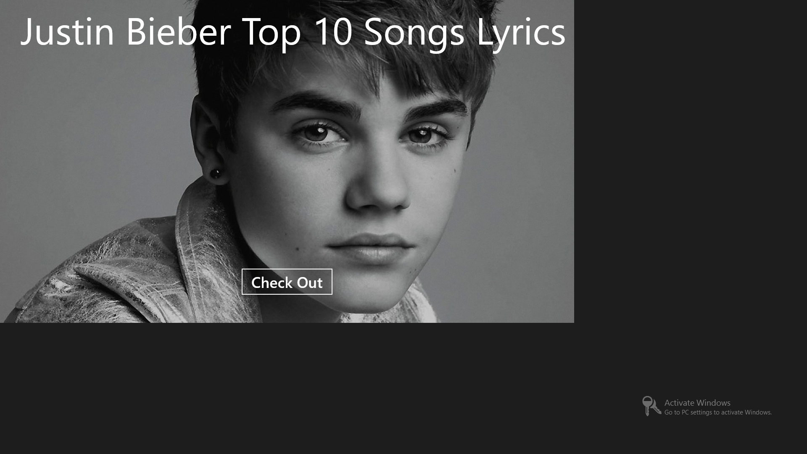
Application

Slide 26
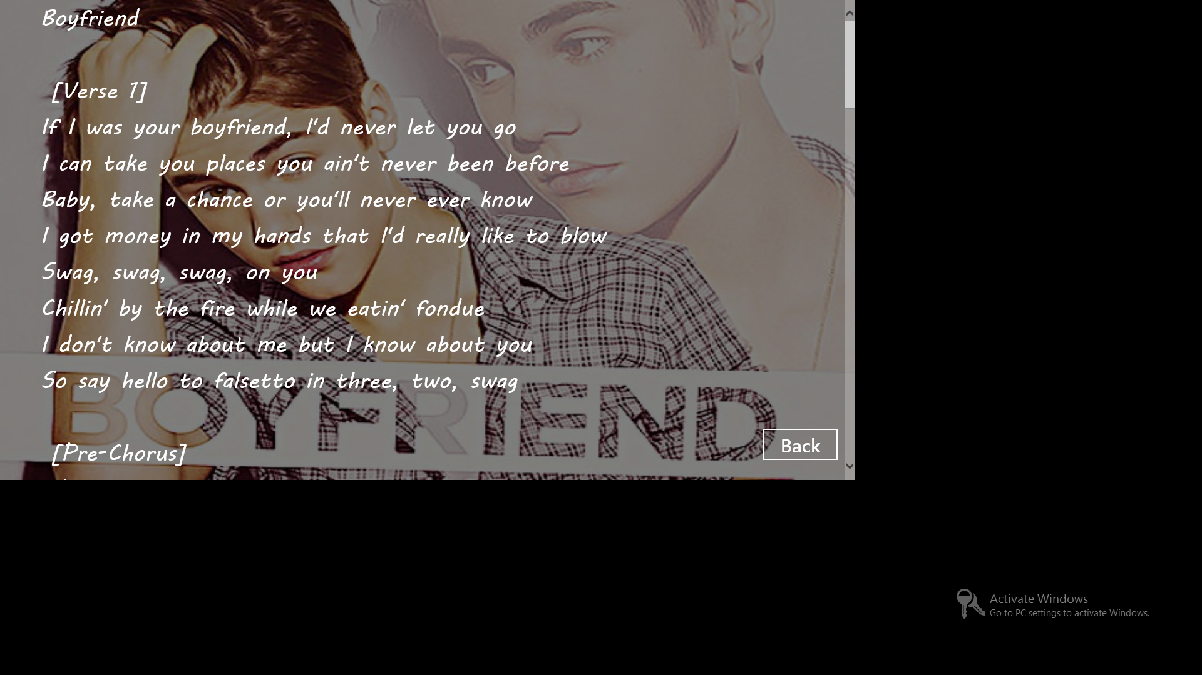
Application

Slide 27
Best practices
4. Учитывайте все размеры и ориентации экранов при разработке дизайна (от 1024x768)
Application

Slide 28
Best practices
5. Контент располагается горизонтально
Application

Slide 29
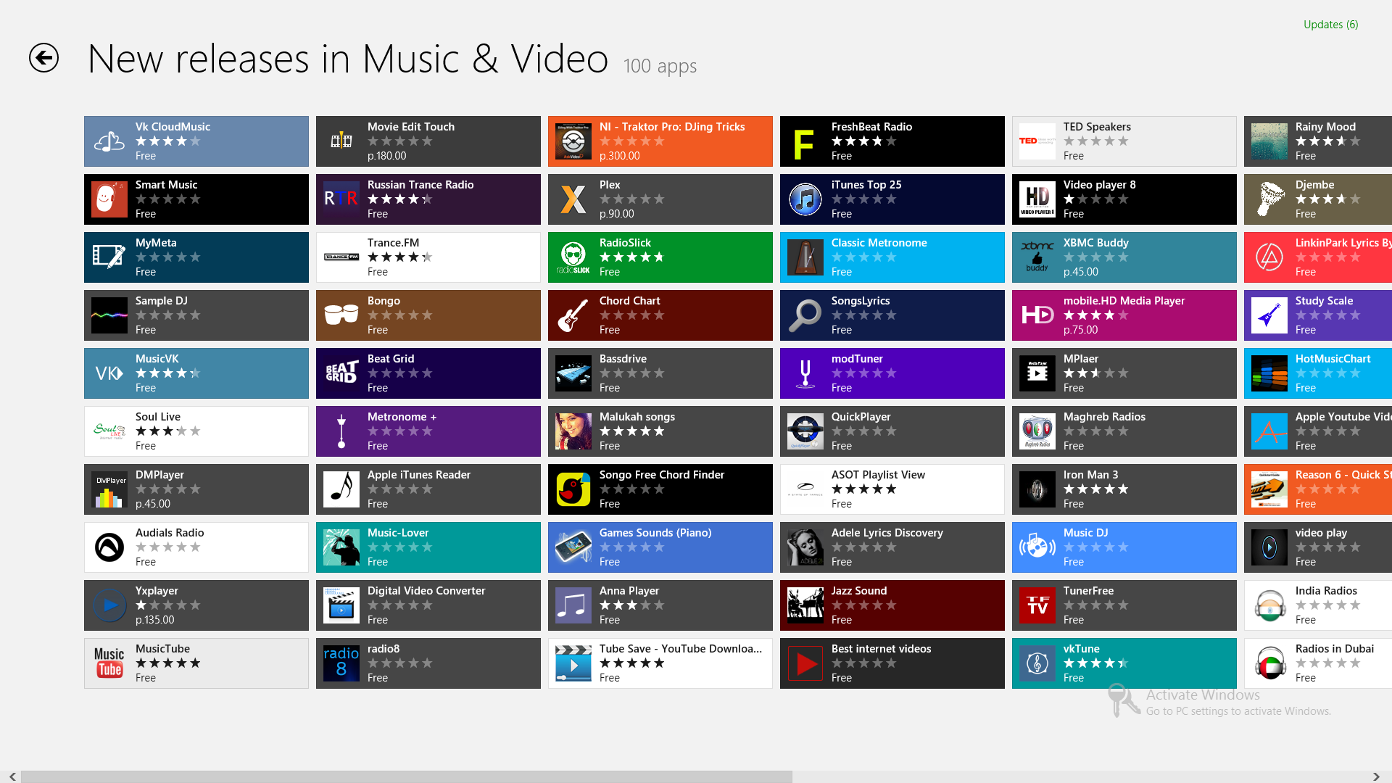
Application

Slide 30
Best practices
6. Избегайте двойных скроллов
7. Нижняя панель приложения: контекстные действия, верхний – навигация (не обязательно)
Application

Slide 31
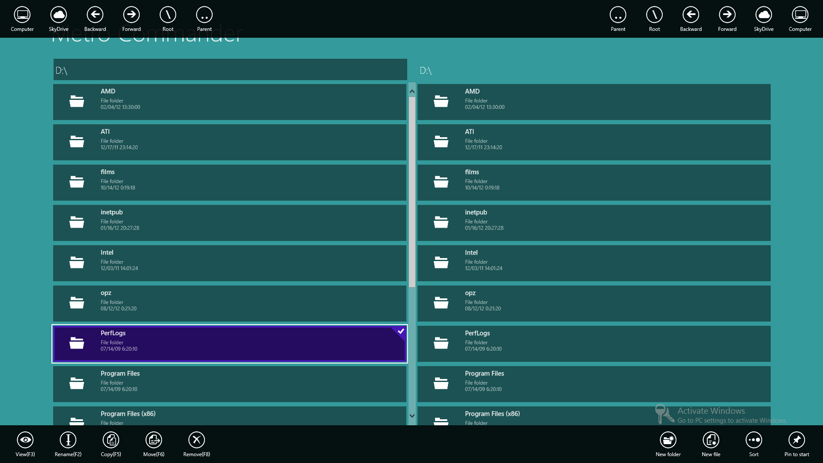
Application

Slide 32
Best practices
8. Не смешивайте контент и действия
9. Хорошая практика: меню заголовка
10. Навигация выполняется с помощью: погружение через контент, меню заголовка + кнопка назад, панель навигации
Application

Slide 33
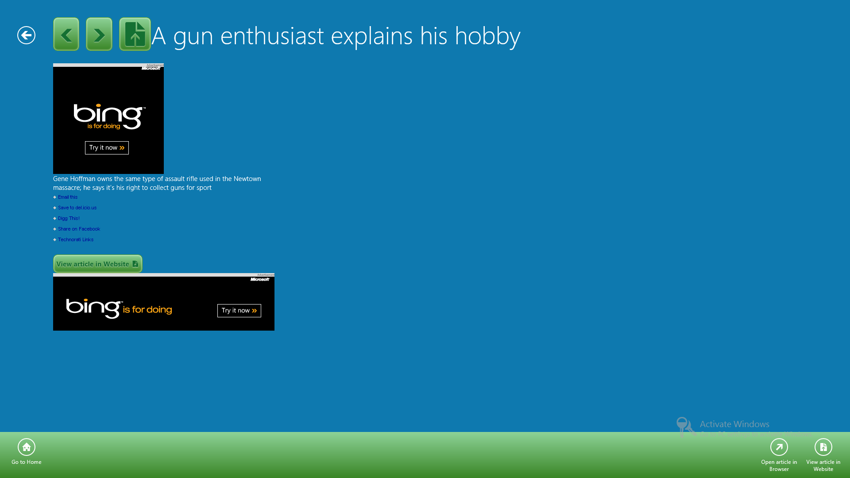
Application

Slide 34
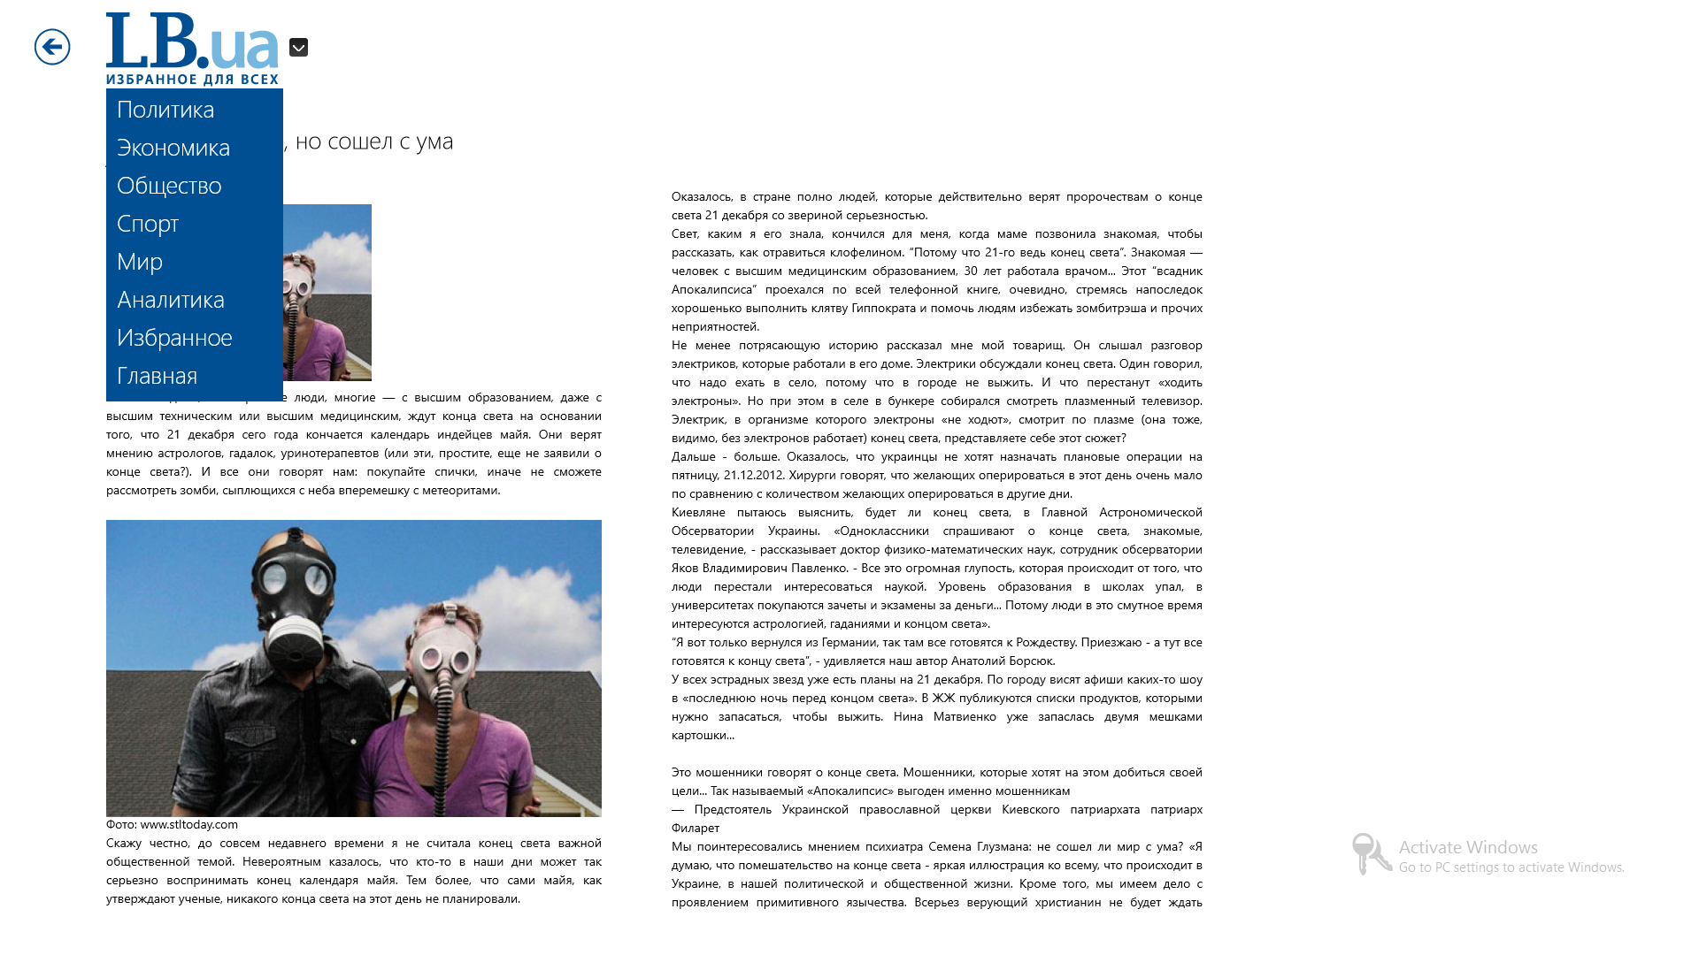
Application

Slide 35
Best practices
11. Используйте стандартные компоненты. Иначе – повторяйте их поведение
12. Используйте SemanticZoom для экранов с большим количеством контента и группировкой – это удобный способ навигации
Application

Slide 36
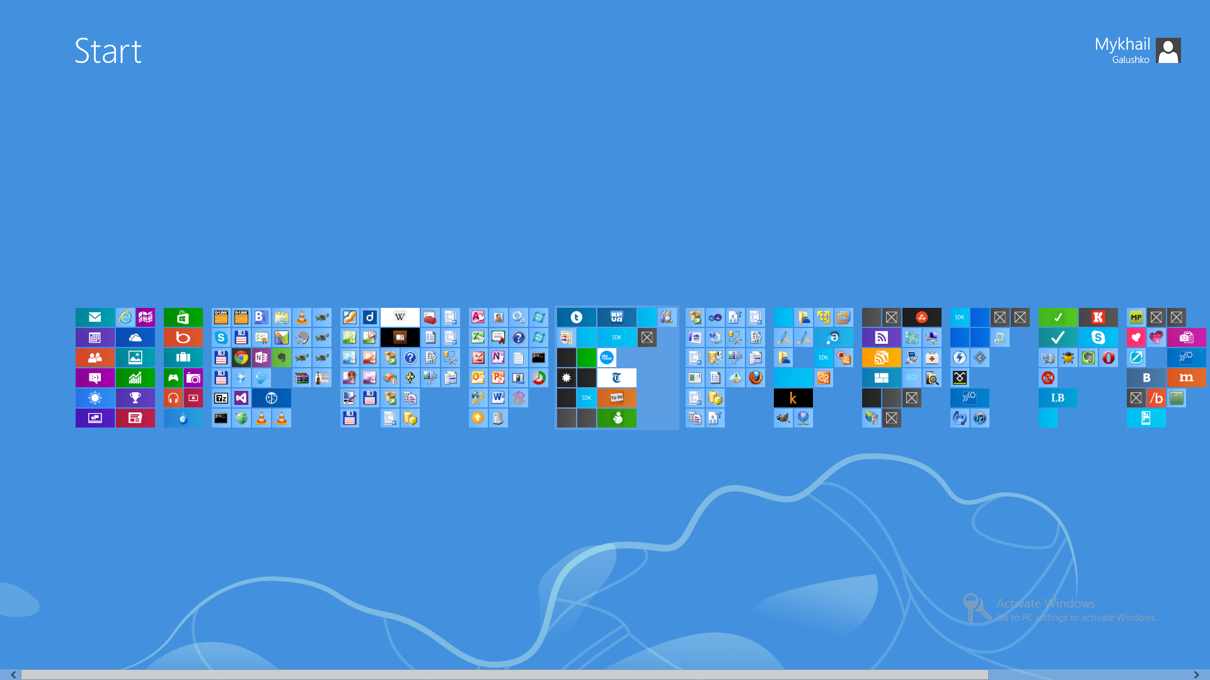
Best practices
Application

Slide 37
Best practices
13. Используйте контракты: Search, Share
14. Не дублируйте функции контрактов
Application

Slide 38
Best practices
15. Главный тайл должен привлекать юзера, выделяться в списке других
16. Тайлы должны быть живыми – призывать юзера зайти в приложение
17. Подумайте про Lock-screen: IM, E-mail
Application

Slide 39


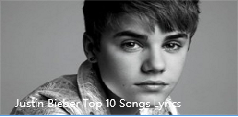
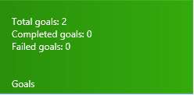
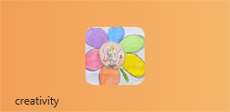
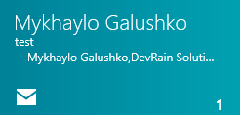
Application
VS

Slide 40
Best practices
18. Поддержка SnappedView, FilledView – особенно для чатов, новостей, таск менеджеров
Application

Slide 41
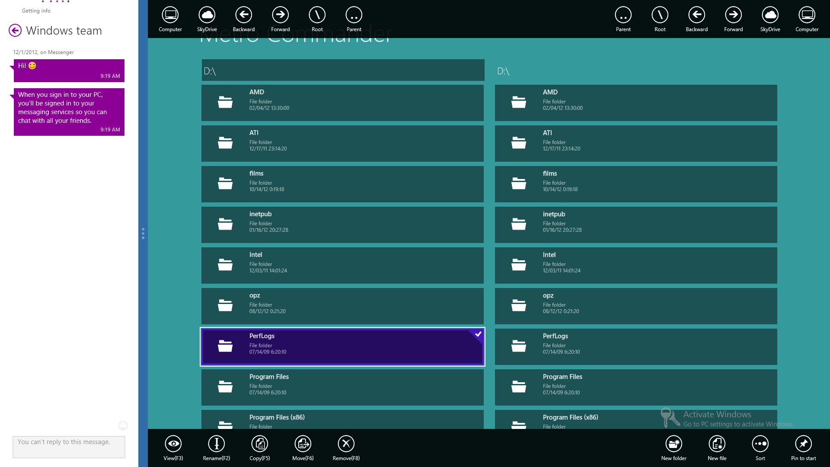
Application

Slide 42
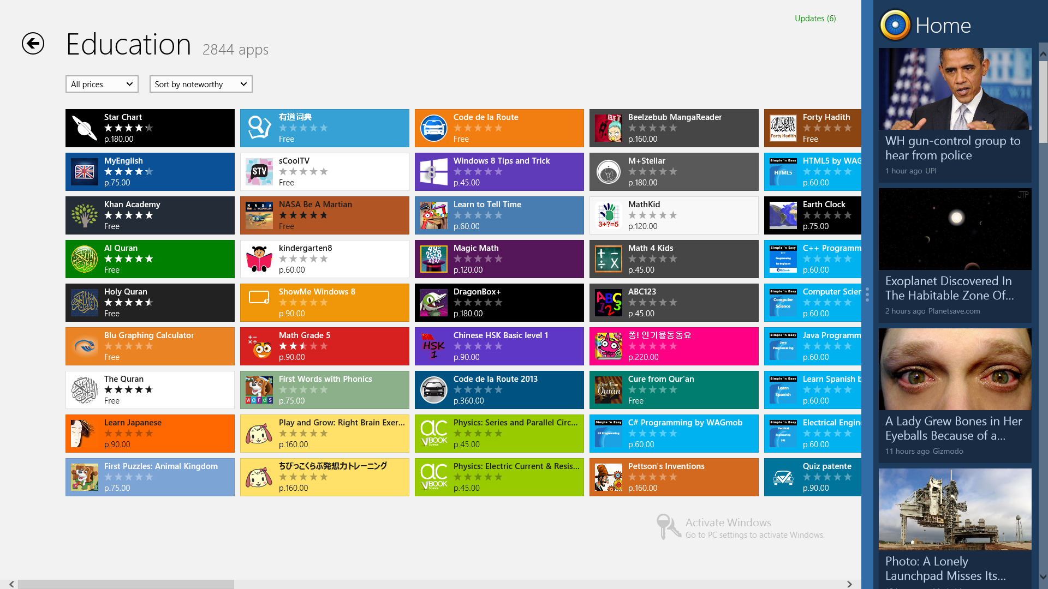
Application

Slide 43
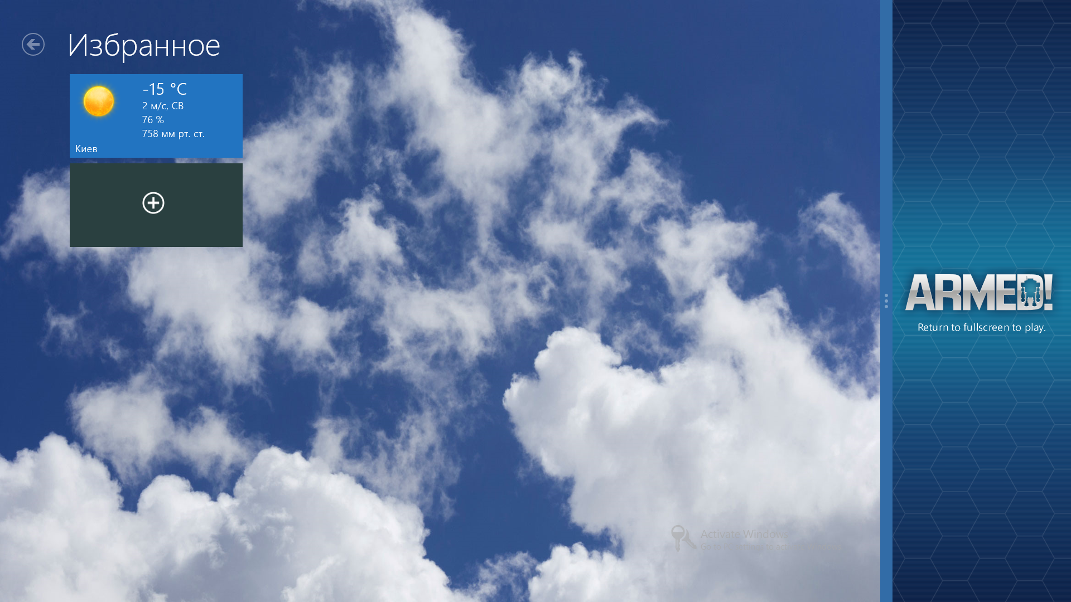
Application

Slide 44
Best practices
19. Обрабатывайте состояния Suspended/Resumed – пользователь не должен догадываться, что приложение не работало
Application

Slide 45
Best practices
20. Сохранение изменений выполняется без подтверждения пользователя (нет кнопки «Сохранить»)
Application

Slide 46
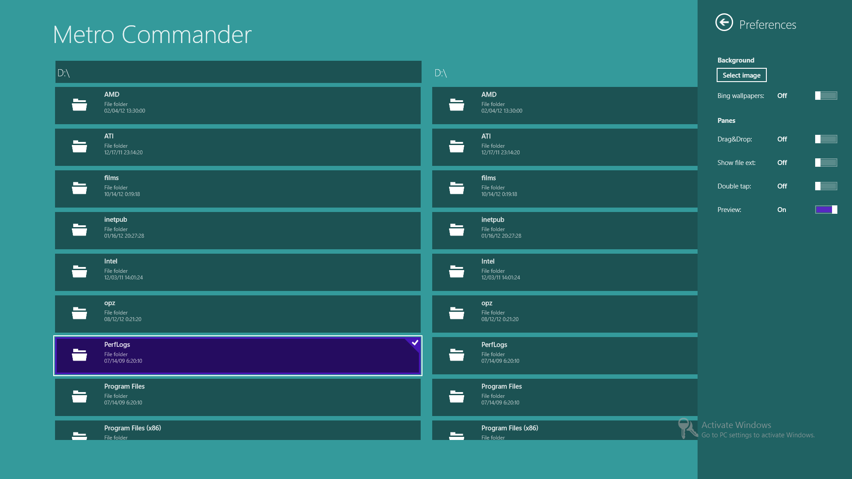
Application

Slide 47
Best practices
21. Обязательно Terms of use/Privacy policy и About в панели настроек
Application

Slide 48
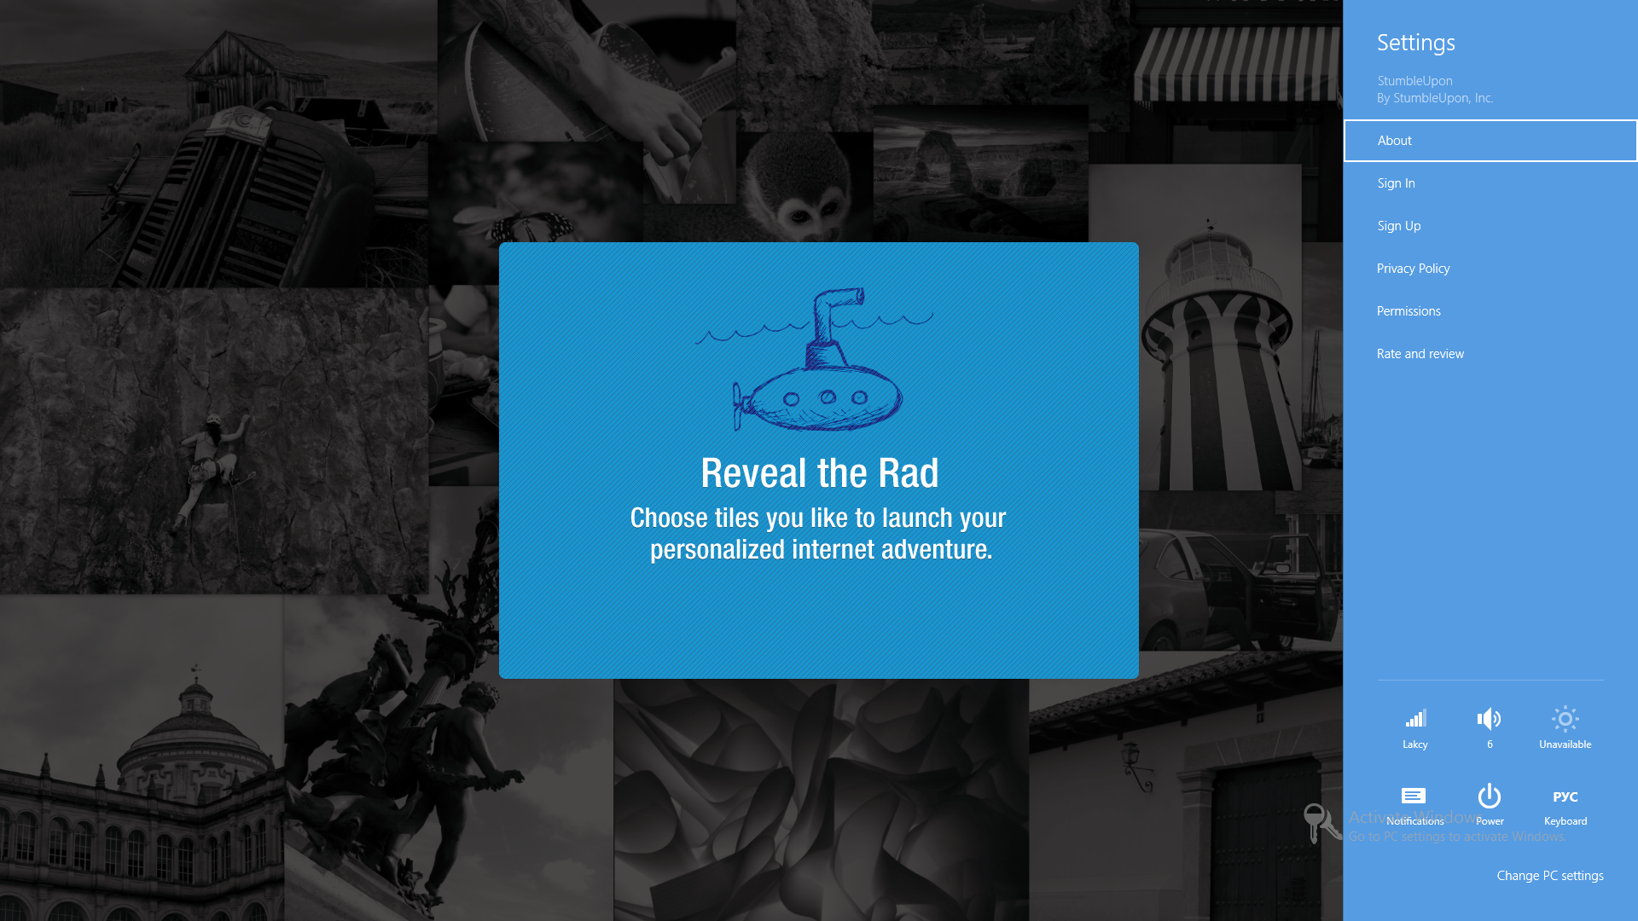
Application

Slide 49
Best practices
22. Время старта приложения менее 5 сек, уход в Suspended менее 2 сек
Application

Slide 50
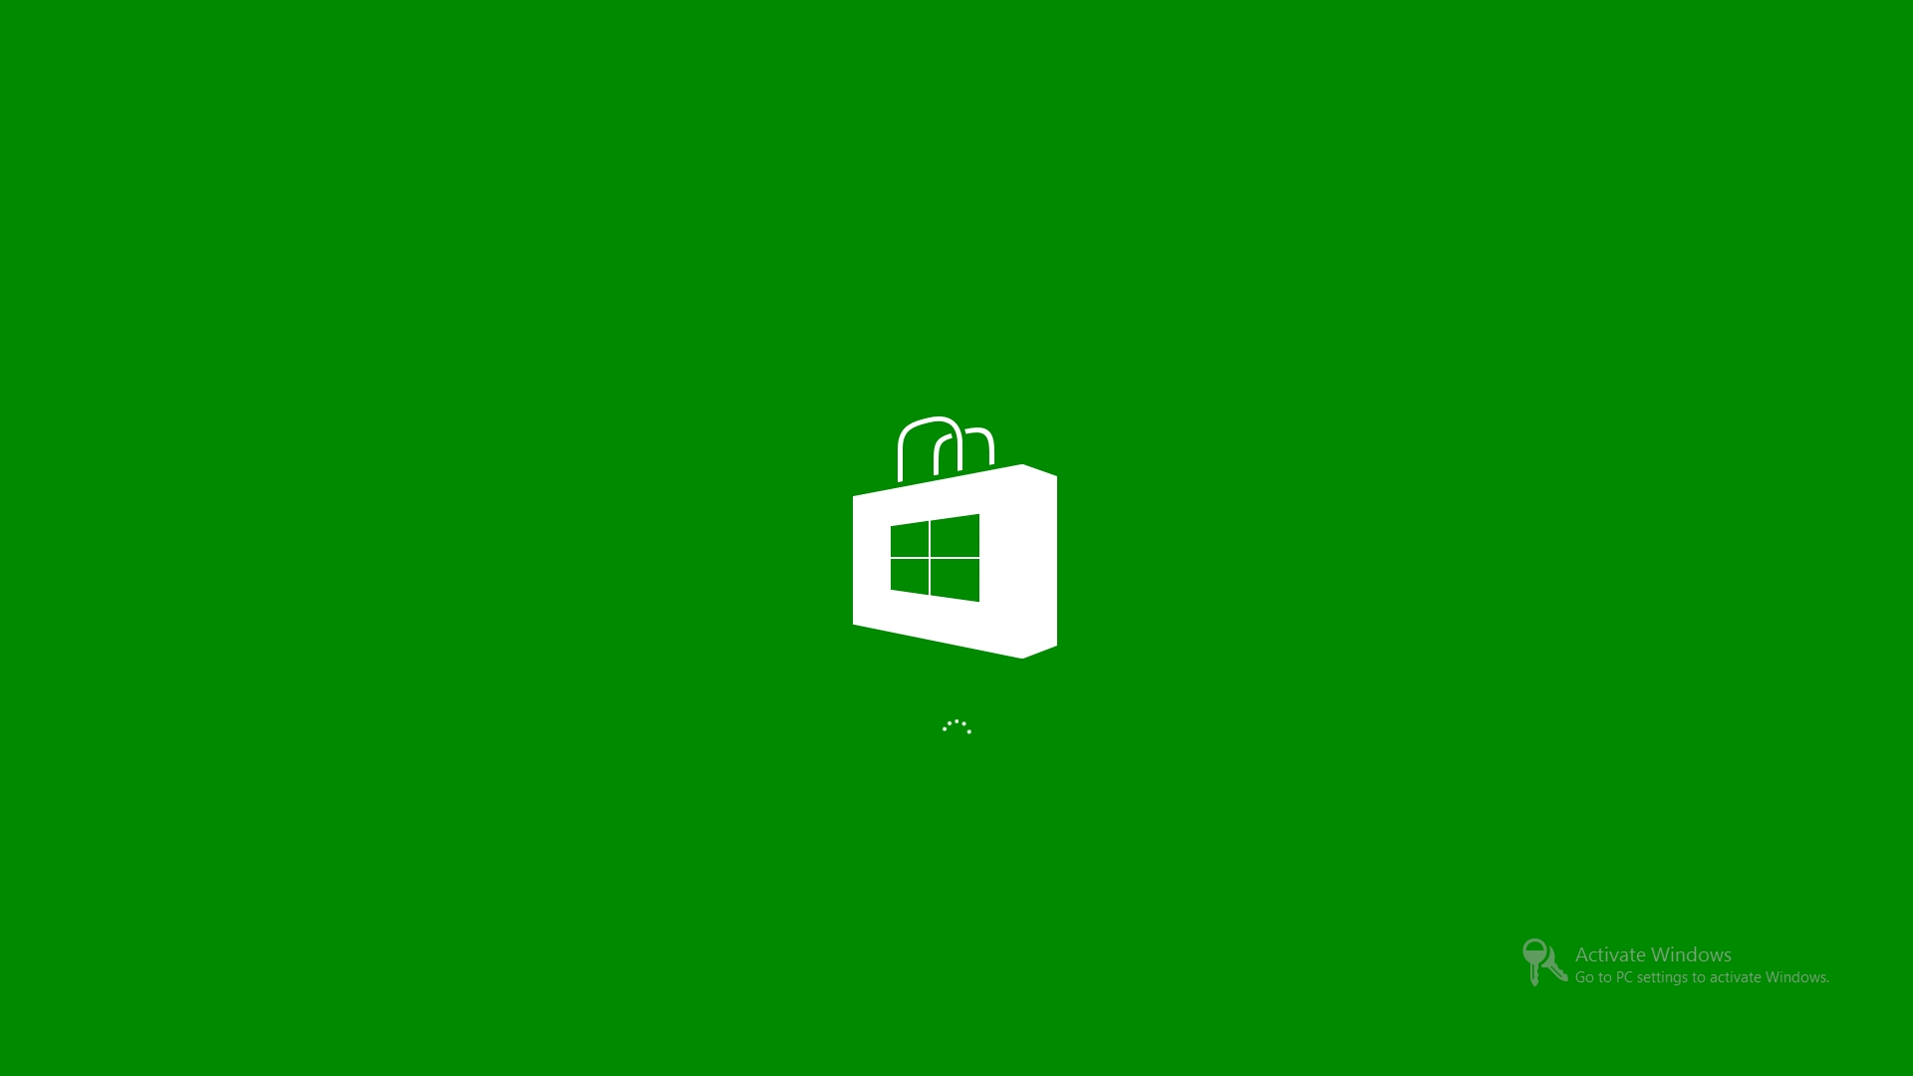
Application

Slide 51
Best practices
23. Async/await – не забываем про асинхронность
24. Выход из Suspended – проверяйте актуальность сессии (авторизации)
Application

Slide 52
Best practices
25. Используйте сервис Bugsense для логирования ошибок
26. Переиспользуйте существующий C++ код проверьте с помощью App Cert Kit, не забудьте про ARM
Application

Slide 53
Вопросы и ответы

Slide 54
Спасибо за внимание!

